Slide 1

Internet v mobilu
Autor: Mgr. Jan Duchek
VY_32_INOVACE_48_Internet_v_mobilu
Vytvořeno v rámci projektu „EU peníze školám“.
OP VK oblast podpory 1.4 s názvem Zlepšení podmínek pro vzdělávání na základních školách.

Slide 2
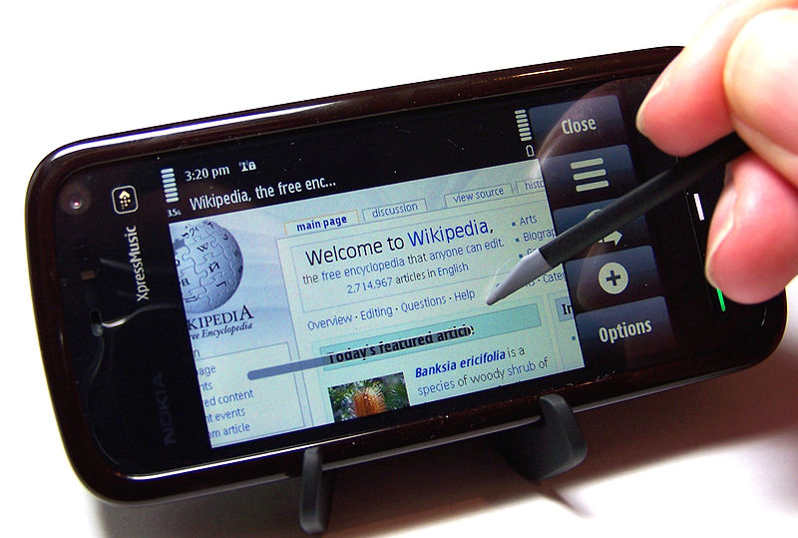
Internet v mobilu
Fakt, že se internet dostává všude, není potřeba zmiňovat. Téměř každý uživatel mobilního telefonu má k dispozici internet v mobilu, který mu zajišťuje jeho operátor nebo má možnost připojit se na některou z volných WI-FI.

Slide 3
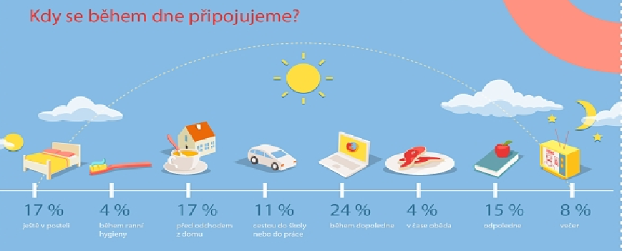
Kdy se během dne připojujeme
Dva ze tří Čechů má internet v mobilu

Slide 4
Zamyšlení
Opravdu potřebujeme být stále „onlajn“?

Slide 5
Zdroje:
http://www.mobilmania.cz/bleskovky/seznamcz-jak-pouzivame-mobilni-internet-infografika/sc-4-a-1323638/default.aspx
http://www.google.cz/imgres?um=1&hl=cs&biw=1366&bih=653&tbm=isch&tbnid=elhwl7bRCFG1TM:&imgrefurl=http://wikiworld.blog.zive.cz/tag/internet-v-mobilu/&docid=y8TCCiA3qK2AVM&imgurl=http://upload.wikimedia.org/wikipedia/commons/a/ac/Nokia-5800-xpressmusic.jpg&w=800&h=539&ei=rXGRUaCtJsiYtQblvoBA&zoom=1&ved=1t:3588,r:3,s:0,i:117&iact=rc&dur=1422&page=1&tbnh=184&tbnw=274&start=0&ndsp=16&tx=117&ty=57

Slide 6
Vytvořeno jako DUM do předmětu Práce na počítači na Základní Škole a Mateřské škole Mladá Boleslav, 17. listopadu 1325 příspěvková organizace, pro 4. ročník.
•Materiál slouží k doplnění výkladu práce s počítačem.
•Materiál doporučuji prezentovat pomocí dataprojektoru či interaktivní tabule.
•Materiál byl vytvořen a pilotován v II. pololetí školního roku 2012/2013

